Slide 1

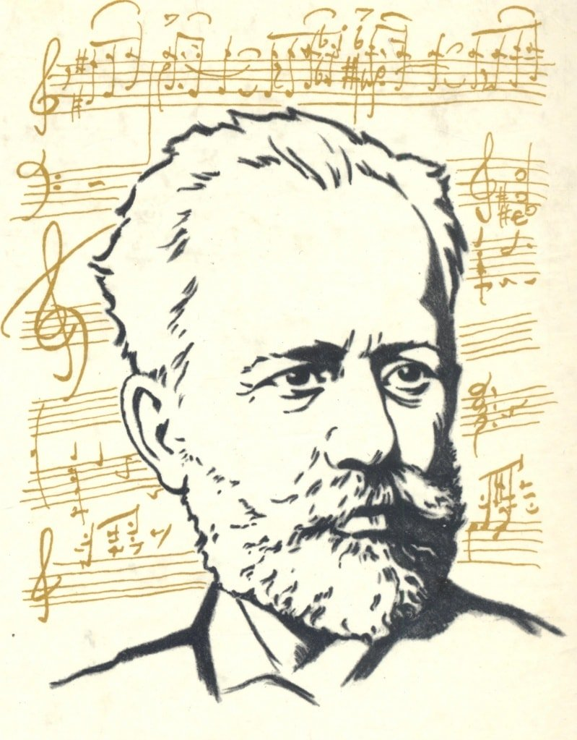

К 180-летию со дня рождения П.И. Чайковского
ГЕНИЙ
русской
музыки

Slide 2
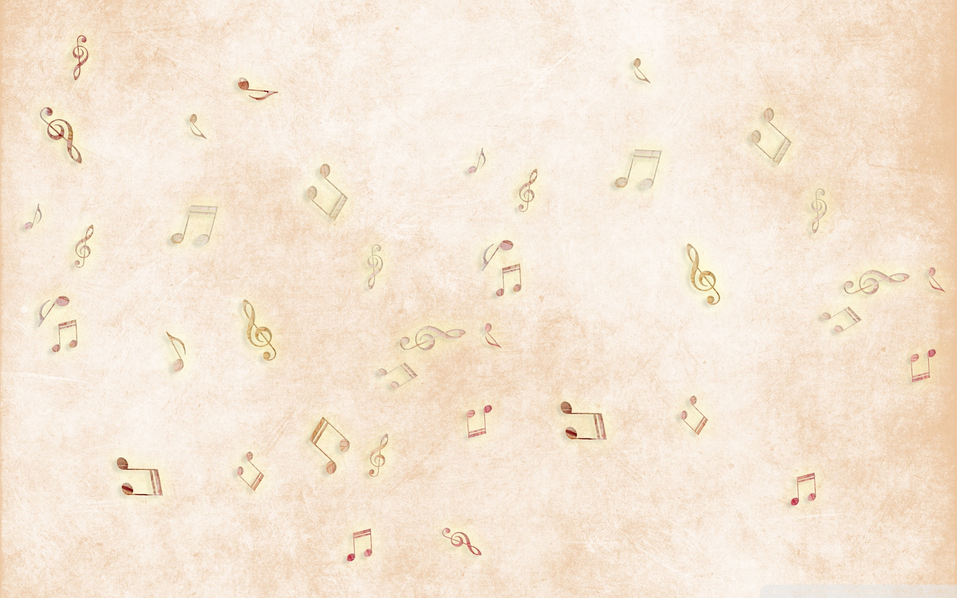
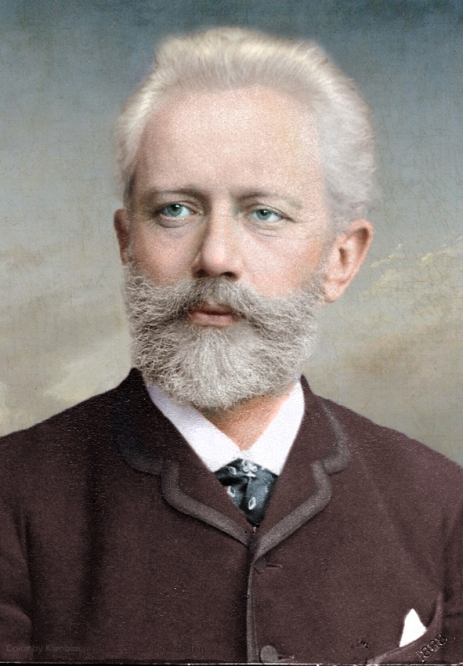
Чайковский Петр Ильич
(1840 - 1893)
Выдающийся русский композитор, педагог, дирижёр и музыкальный критик
«Из века в век, из поколения в поколение переходит наша любовь к Чайковскому, к его прекрасной музыке. И в этом — её бессмертие».
Д. Шостакович

Slide 3
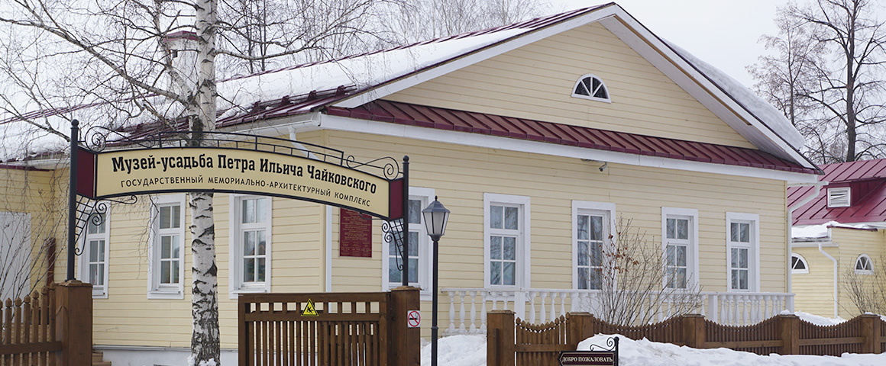
Пётр Ильич Чайковский родился 7 мая 1840 г. в поселке Воткинск (ныне город в Удмуртской Республике).
В доме, где родился и провёл детские годы композитор, теперь мемориальный музей-усадьба

Slide 4
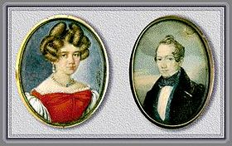
Илья Петрович Чайковский (1795 - 1880), отец композитора, был горным инженером, директором Камско-Воткинского сталелитейного завода.
Александра Андреевна Ассиер (1812 - 1854), мать композитора, окончила Училище женских сирот, где обучалась риторике, арифметике, географии, литературе и иностранным языкам.

Slide 5
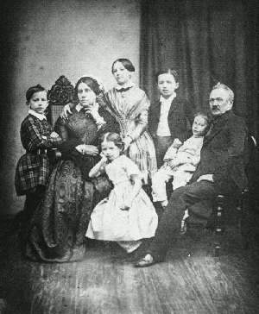
В семье Чайковских было шестеро детей: старший — Николай, второй сын — Пётр, Ипполит и младшая сестра Александра, позже родились близнецы Модест и Анатолий. Кроме того, в большом доме всегда жили родственники И.П. Чайковского, а позже и гувернантка детей, француженка Фанни Дюрбах, которую встретили как члена семьи.
Семья Чайковских. Петр – крайний слева.

Slide 6
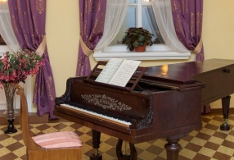
Родители Петра Ильича любили музыку: его отец в юности играл на флейте, а мать когда-то играла на арфе и фортепиано, а также пела романсы.
Пётр Ильич брал уроки игры на рояле у крепостной Марьи Пальчиковой. Он не только был талантлив в музыке, но и сочинял стихи.
Гордость музея
в Воткинске – ученический рояль П.И. Чайковского

Slide 7
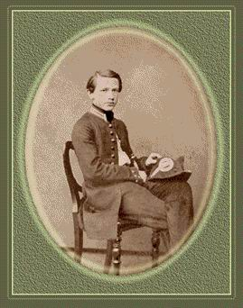
В 1848 году отец Чайковского вышел в отставку и вместе с семьей переехал в Москву, а затем в Петербург. Там Петр поступил в Императорское училище правоведения — родители хотели, чтобы он получил юридическое образование. Однако в то же время будущий композитор продолжил заниматься музыкой. Вместе с матерью Чайковский часто бывал на балетах и операх в петербургских театрах.
П.И. Чайковский в форме воспитанника Училища правоведения, 1859 г.

Slide 8
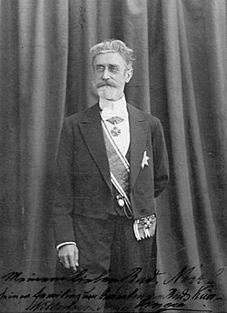
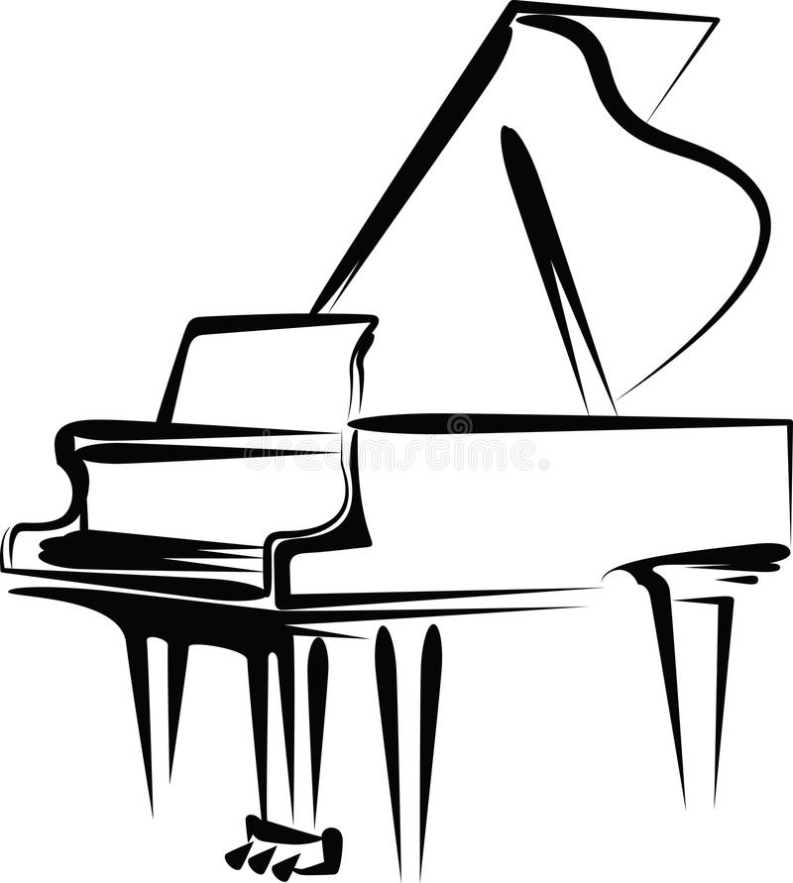
В 1855—1858 годах Пётр Ильич брал уроки игры на фортепиано у знаменитого немецкого пианиста Рудольфа Кюндингера.
Чайковский вспоминал: «Каждое воскресенье я проводил с ним час и делал быстрый прогресс в игре на фортепиано. Он был первым, кто стал брать меня с собой на концерты».
Рудольф Васильевич Кюндингер

Slide 9
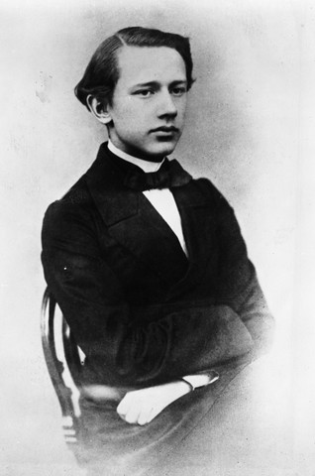
После окончания учёбы Чайковский работал в Министерстве юстиции, где вёл дела крестьян. В свободное время он ходил в театр и музицировал.
В 1861 году Чайковский впервые побывал за границей в качестве переводчика, где посетил Гамбург, Берлин, Антверпен, Брюссель, Париж, Остенде и Лондон.
Петр Чайковский, начало 1860-х

Slide 10
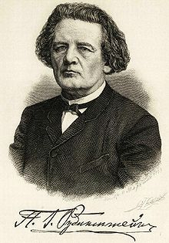
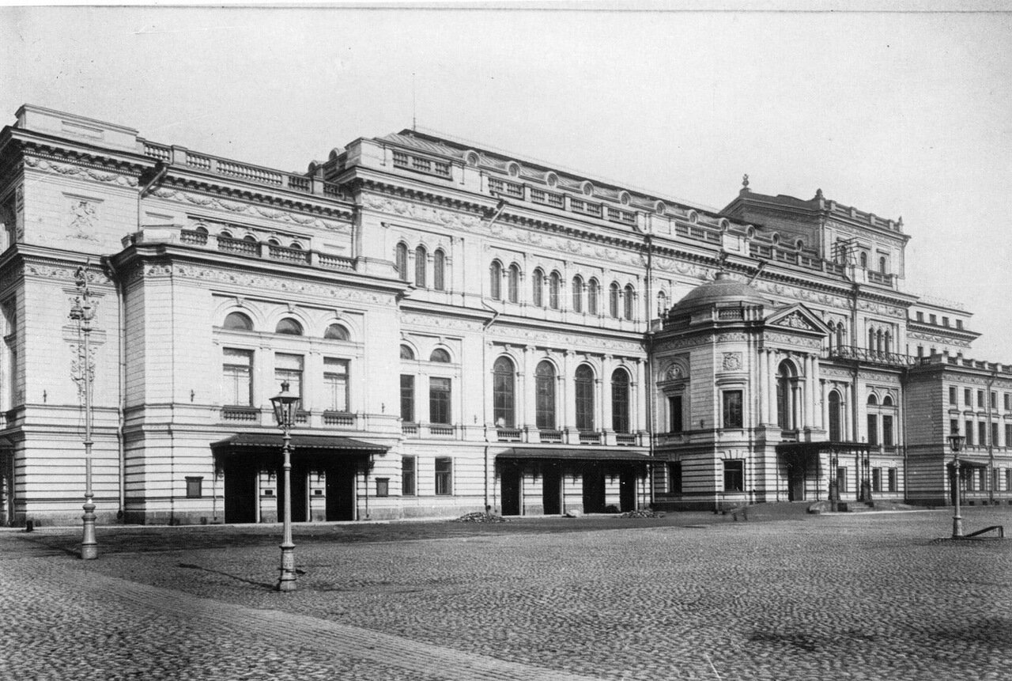
С сентября 1861 года Чайковский посещал занятия Антона Рубинштейна при Русском музыкальном обществе (РМО), а в 1862 году стал одним из первых студентов только что открывшейся Санкт-Петербургской консерватории.
В 1863 году он уволился со службы и сосредоточился на творчестве.
Антон Григорьевич Рубинштейн, композитор, пианист, дирижер, музыкальный педагог

Slide 11
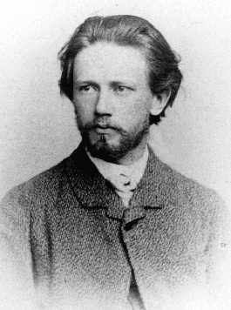
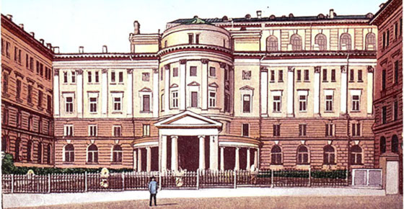
В 1866 году вскоре после окончания консерватории Чайковским (с большой серебряной медалью, высшей наградой), Рубинштейн приглашает его в Москву – теперь уже преподавать основы сочинения, гармонии, теории музыки и оркестровки.
С 1940 года Московская государственная консерватория носит имя П.И. Чайковского

Slide 12
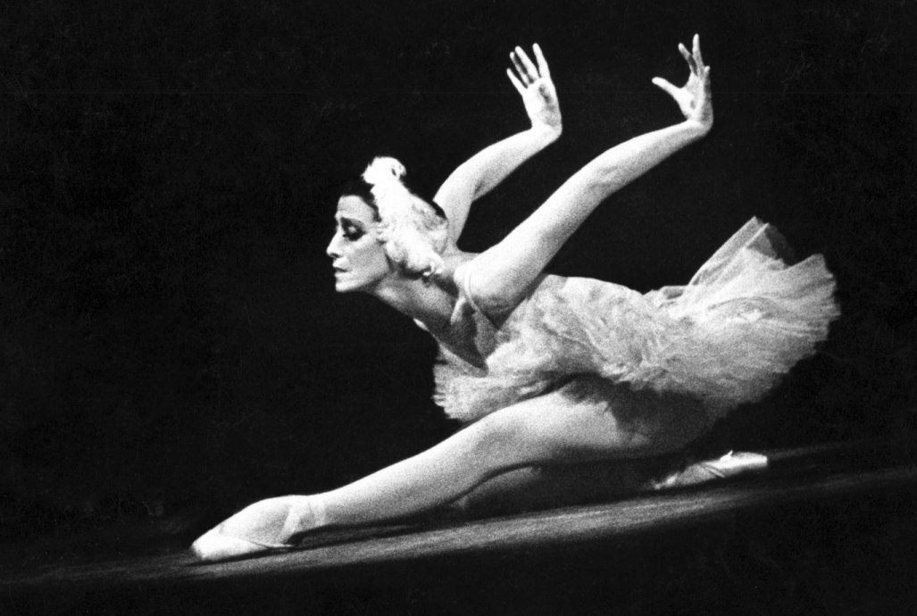
В 1870-е годы были написаны великие произведения классика:
балет «Лебединое озеро»,
опера «Опричник»,
Концерт для фортепиано с оркестром,
Вторая и Третья симфонии,
фантазия «Франческа да Римини»,
опера «Евгений Онегин»,
фортепианный цикл «Времена года» и многие другие.
Балет «Лебединое озеро»

Slide 13
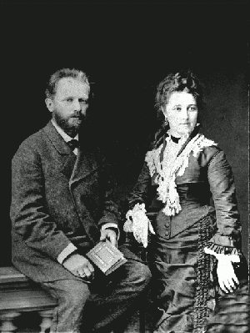
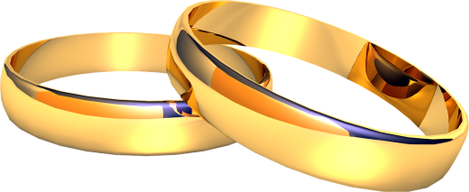
Единственной женой Чайковского стала студентка Московской консерватории Антонина Милюкова. Они познакомились в 1872 году на одном из музыкальных вечеров, а в 1877 году поженились. Однако вскоре супруги расстались. Развод они так и не оформили, но вместе жить перестали.
Чайковский с Антониной Милюковой летом 1877 года

Slide 14
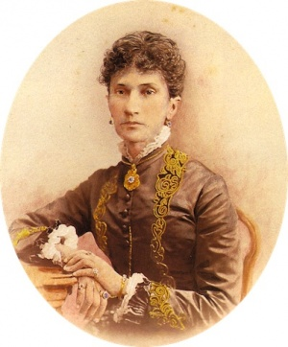

Большую помощь композитору оказывала Надежда Филаретовна фон Мекк, меценат и поклонница творчества Петра Ильича.
В течение долгих 14 лет они переписывались, но так ни разу и не встретились. Тем не менее, ее моральная и материальная помощь позволяли Петру Ильичу заниматься творчеством относительно свободно, он мог не оглядываться на издателей или дирекцию театров.

Slide 15
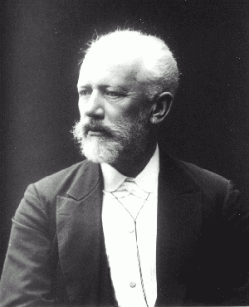
С 1880-х годов Чаковский становится известным не только в России, но и за рубежом. Он давал многочисленные концерты, совершая поездки по Европе.
Петр Чайковский раскрыл в музыке внутренний мир человека, создал лучшие образцы опер, балетов, симфоний, камерных произведений. В этот период им были написаны оперы «Орлеанская дева» (1879), «Мазепа» (1883), «Черевички» (1885), «Чародейка» (1887), «Пиковая дама» (1890), «Иоланта» (1891).
Чайковский на пике своей славы в 1893 году

Slide 16
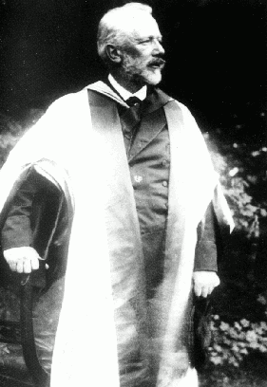
Пётр Ильич Чайковский получил международное признание.
В 1892 году его избрали членом-корреспондентом Академии изящных искусств в Париже, а в 1893 году – почетным доктором университета в Кембридже.
Чайковский получает почетную докторскую степень в Кембриджском университете (июнь 1893 года). Это последняя известная фотография, сделанная им при жизни

Slide 17
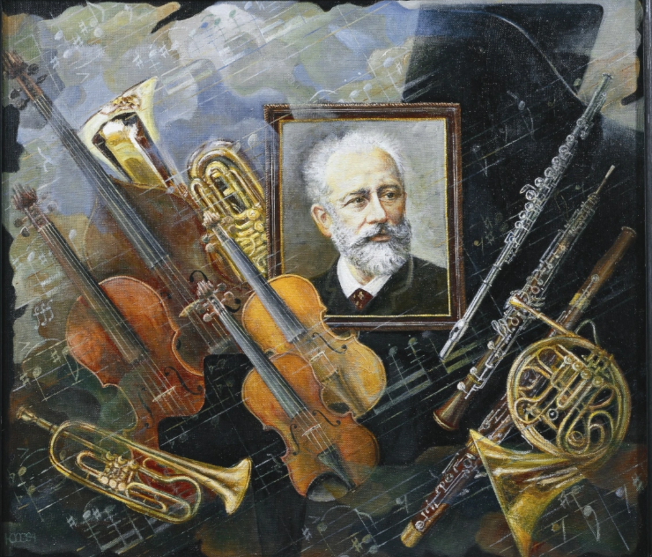
В 1893 году Чайковский создал Шестую симфонию. Он написал ее меньше чем за полгода и посвятил своему племяннику Владимиру Давыдову.
Композитор считал ее своим главным произведением.
Премьера состоялась 28 октября 1893 г. в Петербурге под управлением автора, за девять дней до смерти композитора.
Хмелецкий Ю.А.
Чайковский П.И. 6-я симфония

Slide 18
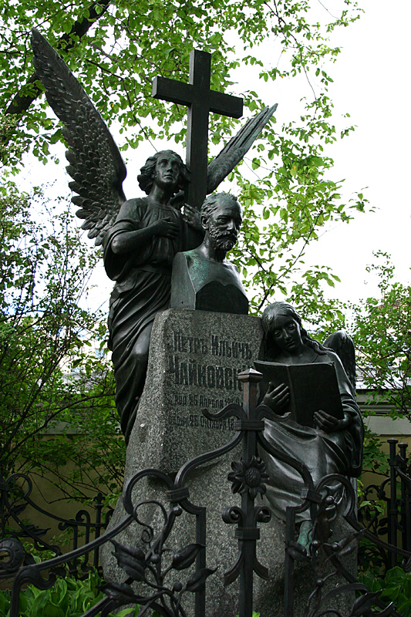
Чайковский скончался
6 ноября 1893 года от холеры.
Похоронен в Некрополе мастеров искусств
на Тихвинском кладбище
Санкт-Петербурга.
Надгробие на могиле композитора

Slide 19
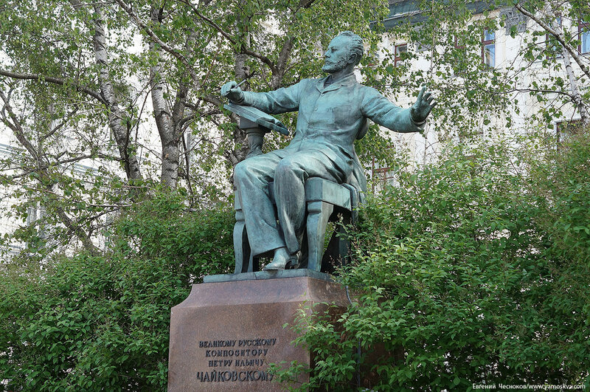
Творческое наследие П.И. Чайковского
Чайковский – автор более 80 произведений, в том числе десяти опер и трёх балетов. Его концерты и другие произведения для фортепиано, семь симфоний (шесть пронумерованных и симфония «Манфред»), четыре сюиты, программная симфоническая музыка, балеты «Лебединое озеро», «Спящая красавица» и «Щелкунчик» представляют чрезвычайно ценный вклад в мировую музыкальную культуру.
Памятник композитору перед Московской консерваторией

Slide 20
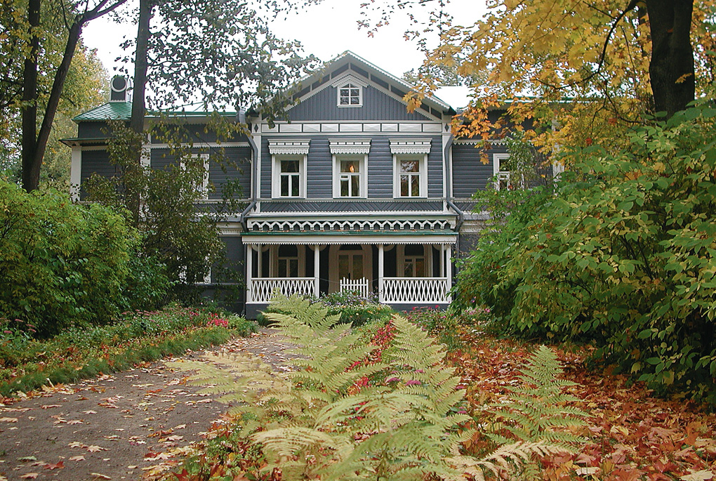
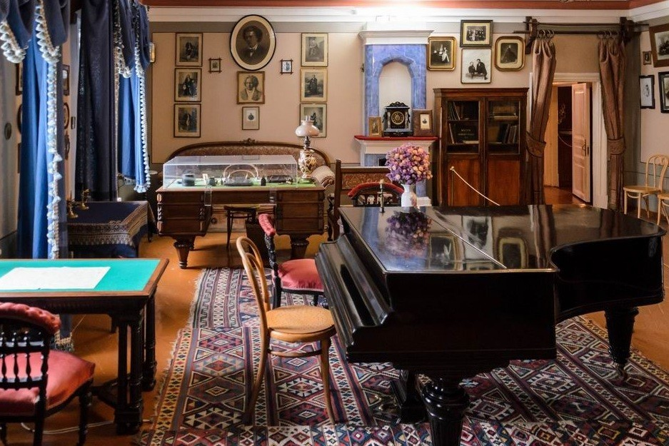
Государственный дом-музей П.И. Чайковского
Старейший мемориальный музыкальный музей в России находится в городе Клин Московской области.
В этом доме П.И. Чайковский провел последние годы жизни, с мая 1892 года. Музей был открыт через год после смерти композитора его младшим братом Модестом. В доме полностью сохранена бытовая обстановка, личные вещи композитора, библиотека, архив.

Slide 21

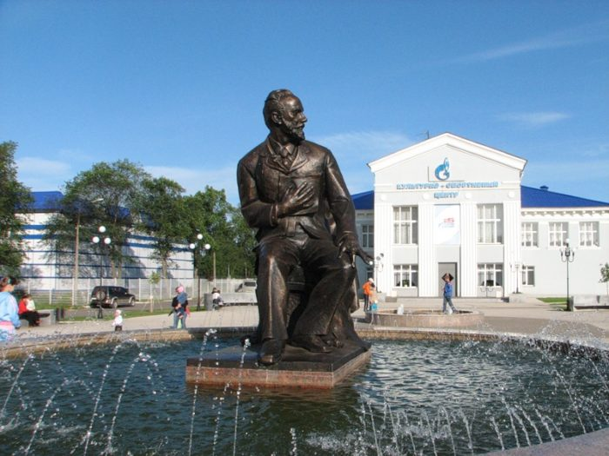
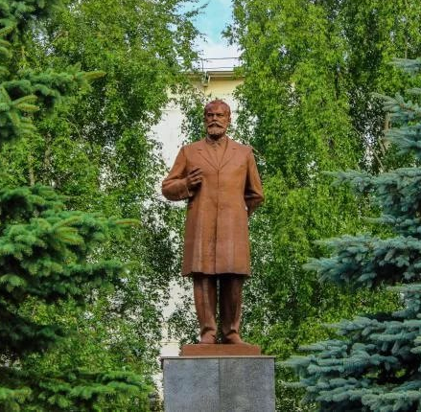
Чайковский – город в Пермском крае, административный центр Чайковского городского округа.
Памятники композитору в городе Чайковский (фото с сайта citysee.ru)

Slide 22

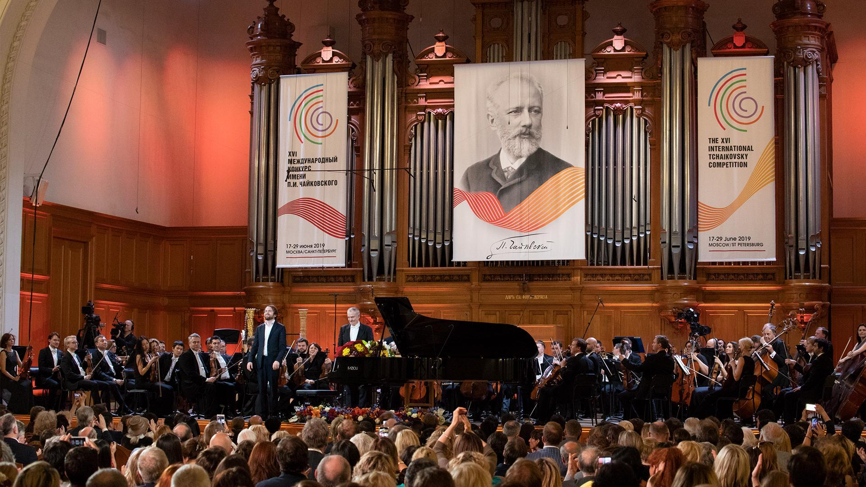
С 1958 г. с периодичностью раз в 4 года проводится международный конкурс академических музыкантов. В настоящее время конкурс проводится по специальностям: фортепиано, скрипка, виолончель, вокал. В 2019 г. ввели специальность - медные и деревянные духовые инструменты.

Slide 23
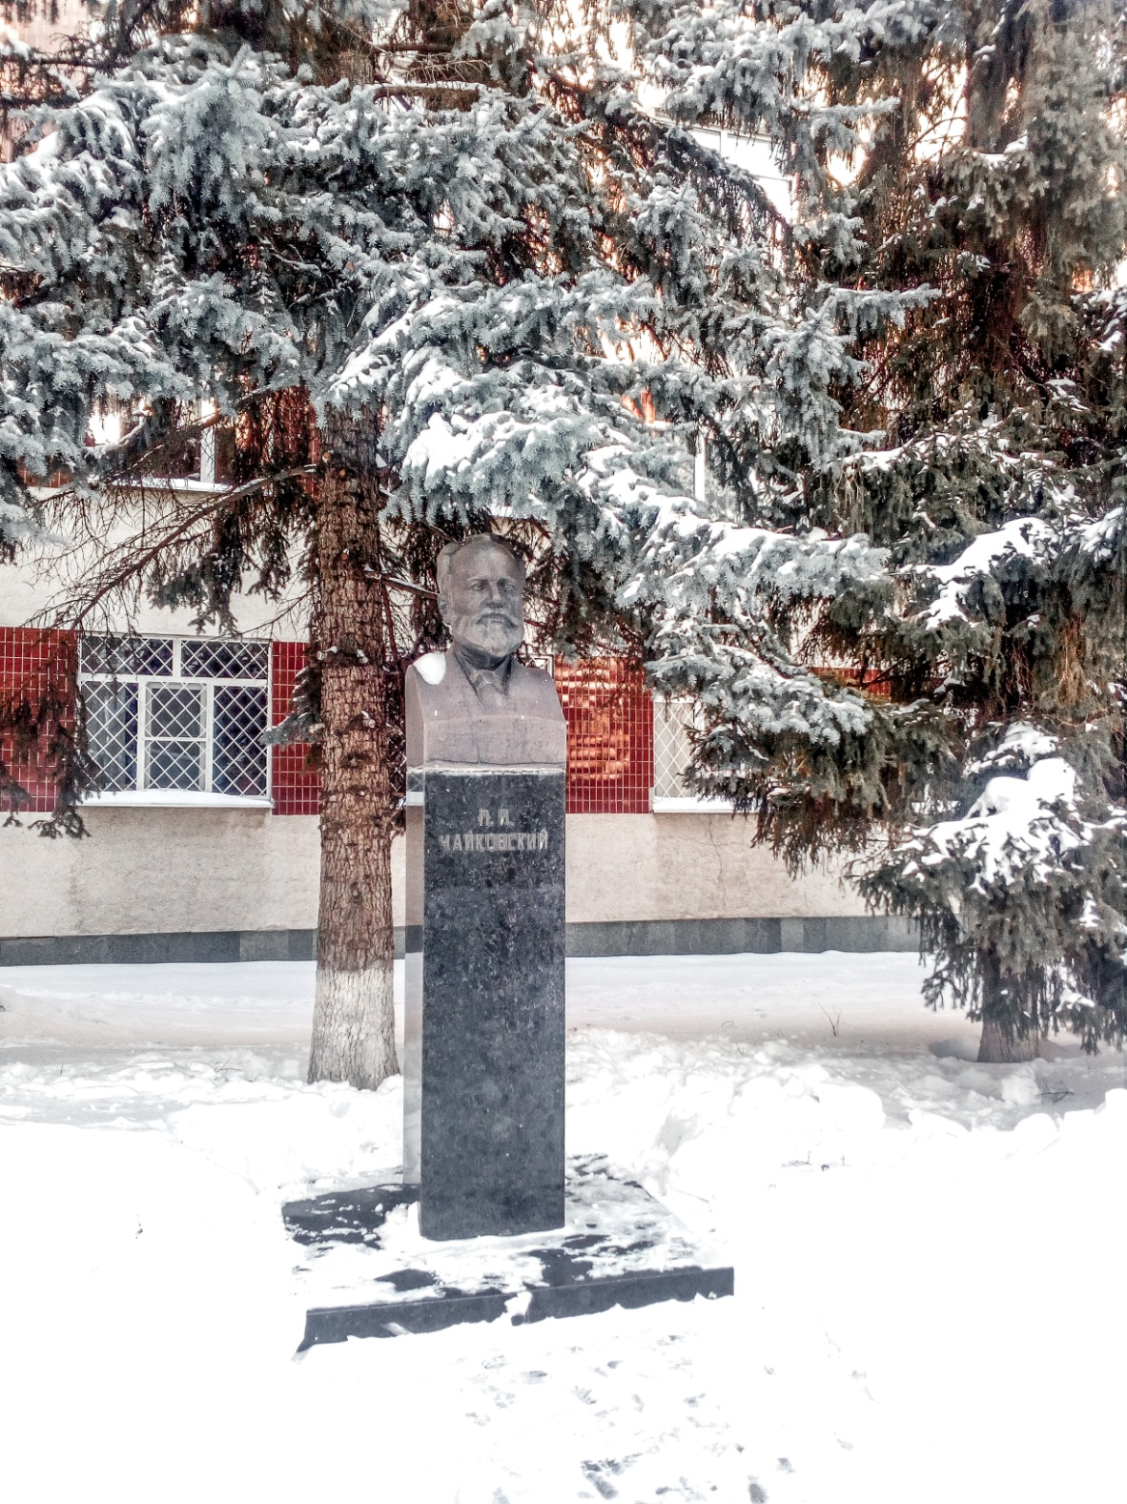
Имя П.И. Чайковского носит Детская школа искусств
г. Йошкар-Олы. У входа в школу установлен бюст композитора.
Именем Чайковского названы улицы во многих городах России, есть такая улица и в Йошкар-Оле.

Slide 24
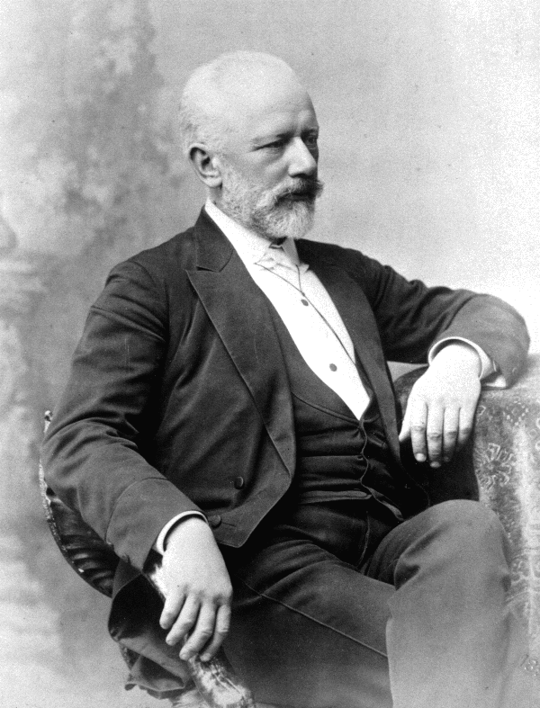
«Там где слова бессильны, является во всеоружии своём более красноречивый язык, музыка».
П.И. Чайковский
«Я являюсь таким, каким меня создал Бог и каким сделали воспитание, обстоятельства, свойства того века и той страны, в коей я живу и действую».
П.И. Чайковский

Slide 25
Источники
http://www.tchaikov.ru/
http://en.tchaikovsky-research.net/pages/Main_Page
https://tchaikovsky.house/п-и-чайковский/
https://ru.citaty.net/avtory/piotr-ilich-chaikovskii/
https://artchive.ru/artists/27801~Jurij_Antonovich_Khmeletskij/works/547258~Chajkovskij_PI_6ja_Simfonija_Khm
https://ru.wikipedia.org/wiki/Память_о_П._И._Чайковском
https://dic.academic.ru/dic.nsf/ruwiki/10516
https://ria.ru/20150507/1062818650.html

